Slide 1
שָׂמַח

Slide 2
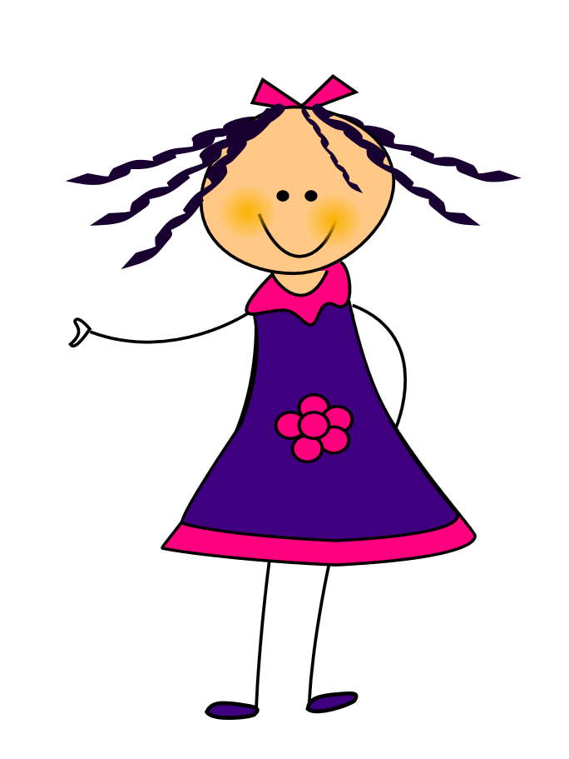
שָׂמְחָה

Slide 3
שִׂיחָה

Slide 4
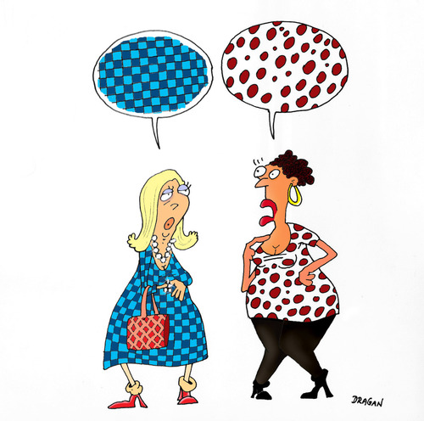
שִׂיחָה

Slide 5
שִׂחֲקָה

Slide 6
שִׂמְחָה

Slide 7
שִׂנְאָה

Slide 8
שְׂמִיכָה

